Slide 1
手写数字识别系统
刘敏行 尚明月 王越

Slide 2
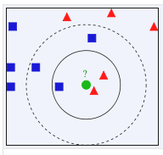
Knn算法
如果一个样本在特征空间中的k个最相似的样本中的大多数属于某一个类别，则该样本也属于这个类别。
优点：思想简单、精度高
缺点：复杂度高

Slide 3
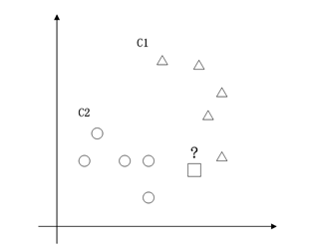
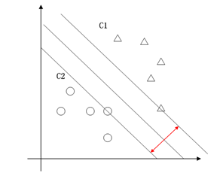
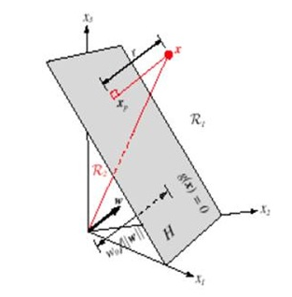
SVM算法
SVM在C1和C2中间划一条线g(x)=0，线上边的属于C1类，线儿下边的属于C2类。要求一个分类间隔最大的g(x)
优点：精度高，复杂度低
缺点：扩展到多维较难

Slide 4
原材料
OpenCV库
图片数据集
MyKNN.cpp 自己实现的KNN算法
StandardKNN.cpp opencv的KNN算法
StandardSVM.cpp opencv的SVM算法
Parse.cpp 图片预处理
Main.cpp 主程序

Slide 5
程序流程
选择机器学习算法
进行数据训练
显示画板，在上面画数字
进行识别
Have a try!

Slide 6
Thanks!

